Slide 1

IMPLEMENTACJA APLIKACJI DO INTEGRACJI DANYCH POCHODZĄCYCH Z RÓŻNYCH SERWISÓW DO ZARZĄDZANIA ZADANIAMI Z WYKORZYSTANIEM TECHNOLOGII REACT
WYDZIAŁ NAUK TECHNICZNYCH
ZAKŁAD INFORMATYKI
Autor: Mateusz Stefanowicz
Nr albumu: 20978
Promotor: dr inż. Marcin Klimek
Biała Podlaska, 2023 r.

Slide 2
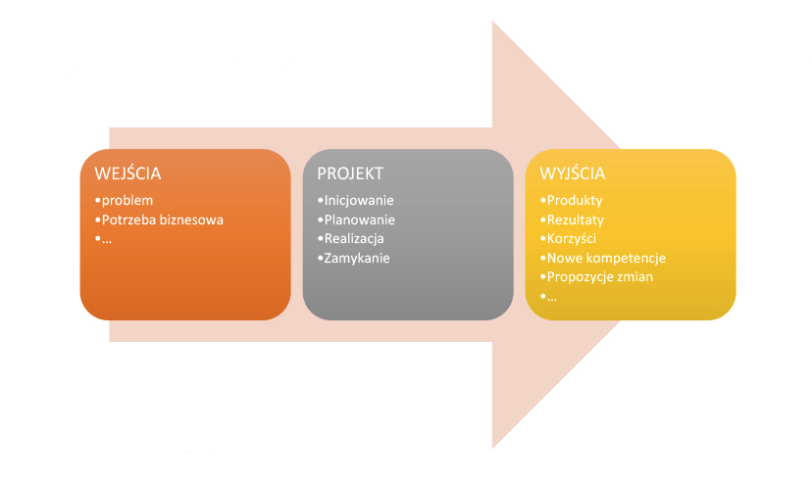

CEL PRACY
+

Slide 3









TECHNOLOGIE I OPROGRAMOWANIE

Slide 4
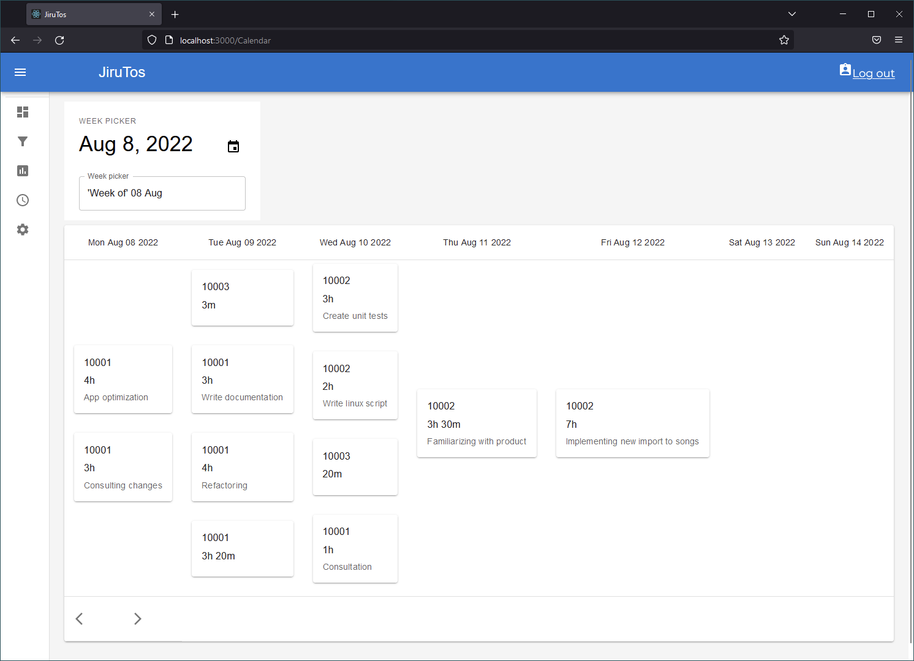

Slide 5
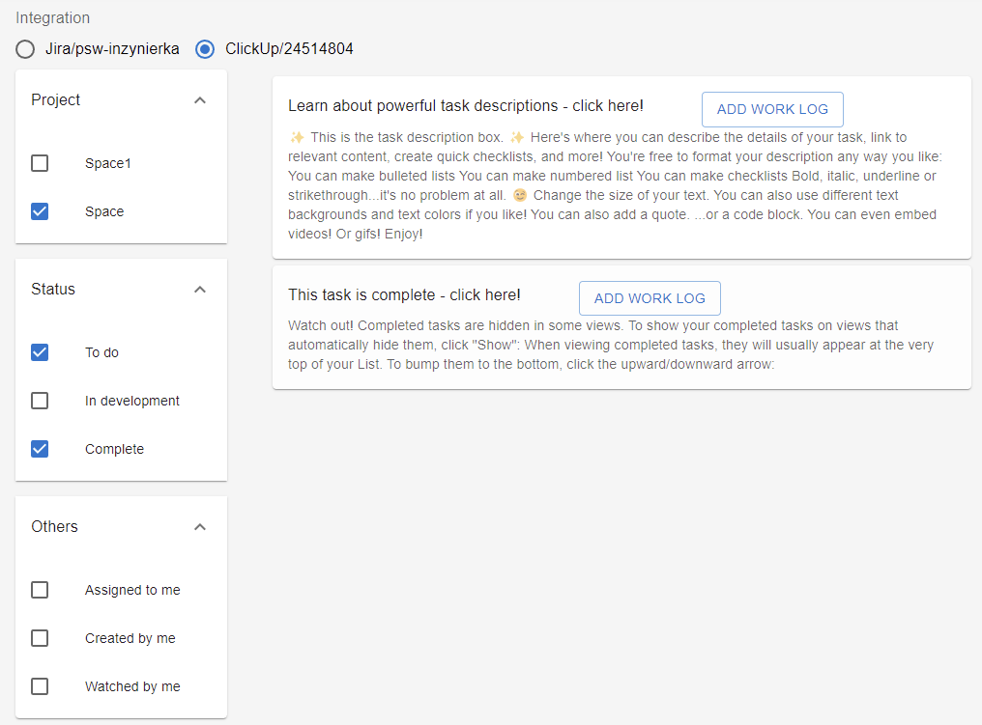

Slide 6
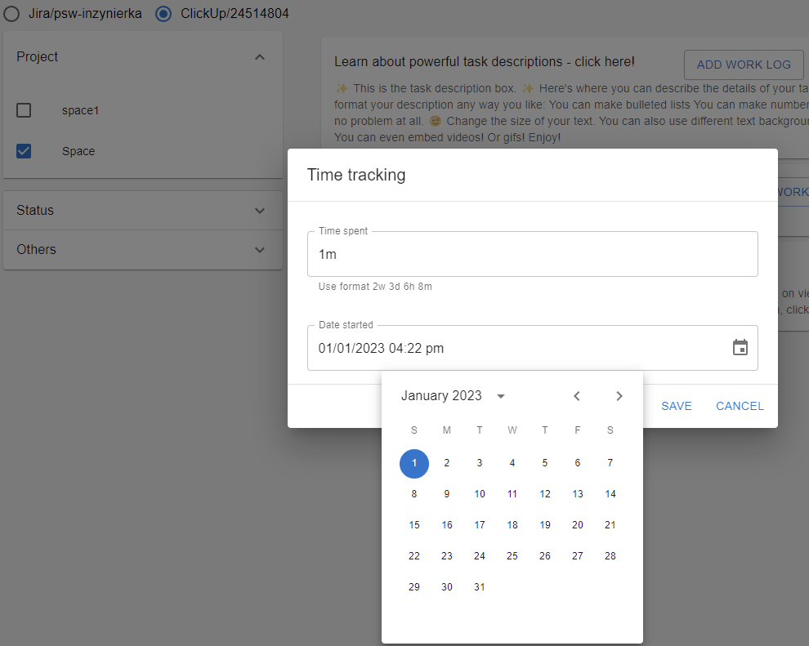

Slide 7
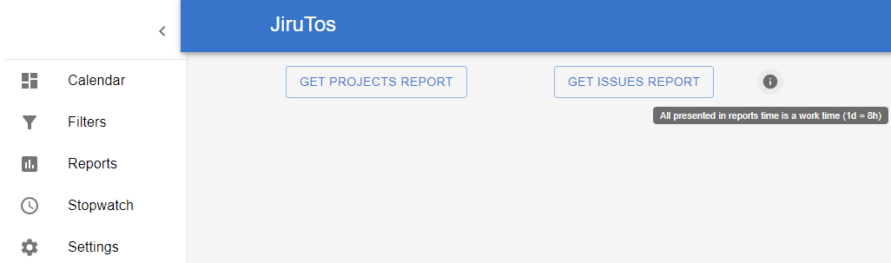
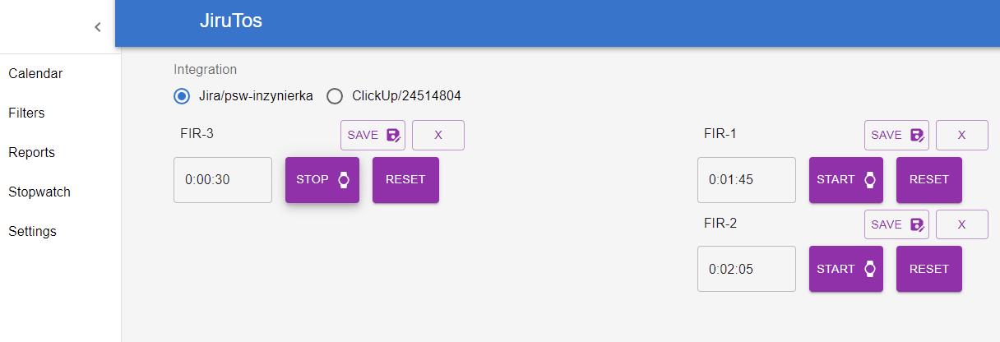

Slide 8
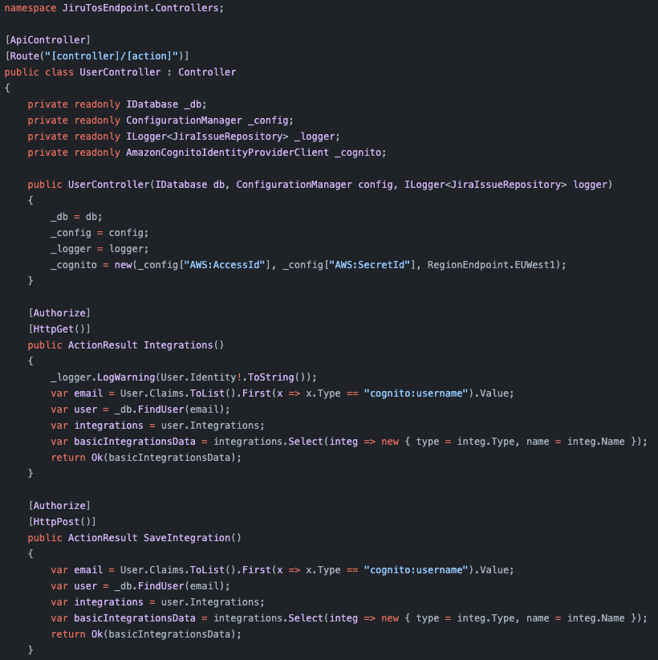
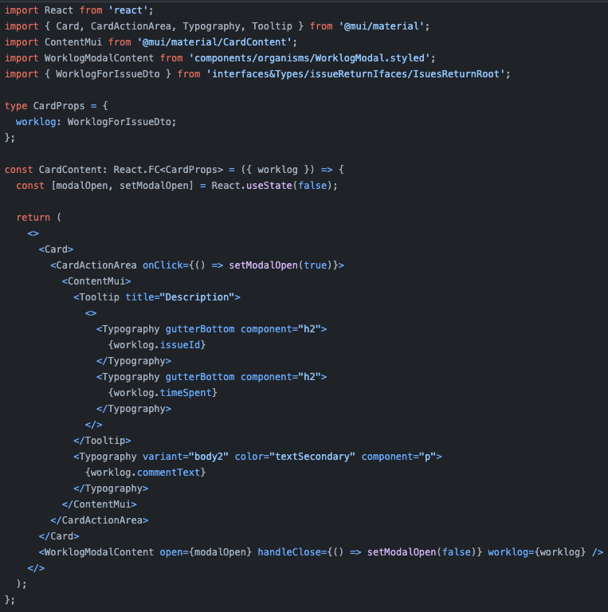
IMPLEMENTACJA

Slide 9

PODSUMOWANIE

